Slide 1
四年八班學校日
臺北市明湖國民小學

Slide 2
活動流程
日期：107年9月8日
地點：408教室
9：00 明湖三十 多元展能 影音播放
9:10～10：00 級任導師班級經營說明
及班親會 運作
10:00～11：00 級、科任老師教學計畫報告
11:00 ～11：50 親師懇談交流
12：00 珍重再見

Slide 3

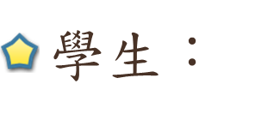


班級概況
男生16人，
女生14人，
合計30人。
國立臺中師範學院畢
領有國小合格教師證
電話：0973317468

Slide 4
溝通事項
教育理念
班級經營理念
教育觀念溝通
教學理念和做法補充說明
請爸爸、媽媽配合的事項
閱讀教學理念和做法
作業說明
班級榮譽獎勵制度
Notes:
座位改成小組組合方式，以便教學：小組討論和發表。

Slide 5
教育理念
陪孩子一起成長：
所有的學習、思考、解決問題和人互動，皆與模
構有關，所以與其限制孩子，不如引孩子，陪他
一起成長。
培養孩子創造力：
個人行動的自由是發揮創造力的必要條件，而創
造力即是二十一世紀最具有影響力的成功關鍵。
幫助學生找出自己真正的興趣：
孩子有了興趣，才會產生強烈的學習動機，才能
達到事半功倍的學習效果。

Slide 6
班級經營理念報告
親愛的爸爸、媽媽 ：首先恭喜你們的小寶貝升上四年級；新學期新氣象、新的學習領域課程，相信寶貝的心情也是新的。
每個孩子的天生氣質都不同，讓身為教師和家長的我們一起發揮親師合作的力量，依個別差異、因材施教來引導他們，幫助寶貝成長、茁壯。
以下是親師配合的一些事項與教育的觀念：

Slide 7
教育觀念溝通
個人的教育理念之一是多鼓勵，少斥責，
尊重孩子，但絕不放縱。
而為了增進子們的學習，並維持必要的學習秩序，我將給予孩子們適當的管教與必要的督導，懇請合作，謝謝！
孩子表現優良，除了給予口頭獎勵之外，並在孩子們的加分表上加分記錄，以做為拍賣會上的兌換點數或兌換獎品。

Slide 8
教育觀念溝通
家庭聯絡簿是你我合作教育的橋樑，煩請爸爸、媽媽務必在百忙之中抽空翻閱，並確實檢閱孩子的回家功課是否確實完成，以及須攜帶到校的學用品是否準備好，最後再請簽名確認。
親師聯絡欄上歡迎提供、分享想法。
座位安排：原則每二週換一次，另依實際學習情況之需求更換。

Slide 9
教學理念
和做法補充說明
國語課：
1.(1)每一課開始上課前，會先請孩子先閱讀
課文內容，再進行小組討論作者所想傳
達的課文訊息為何，然後再上臺報告小
組在討論、分析、判斷後所得到的訊息。
(2)師長會指導孩子所接收文本中的文字、
圖片訊息是否正確。

Slide 10
教學理念
和做法補充說明
2.每節上課時，會先要求每一位孩子開口朗誦一句
課文（含標點符號），以訓練他們對文字的專注
力、口頭表達能力及大聲開口膽量，再進行當日
教學課程。
3.另依課程完成的進度進行個人或小組討論、
分析、發表、分享、評量。

Slide 11
教學理念
和做法補充說明
數學課：
1.力求孩子能透過閱讀數學文本、圖案來理解每一
個單元所要傳達的數學概念，繼而帶領出他們的
數學邏輯能力和運算能力。
2.我要孩子避免淪為只會為分數而學會計算；數學
的思考、運算、解題，除了可以訓練腦力外，也
可以解決生活中遇到的問題。回家的路有很多條，
孩子可以選擇一條適合他們回家的路。
3. 另依課程完成的進度進行形評量。

Slide 12
教學理念
和做法補充說明
綜合活動:
1.配合各處室安排活動課程演講。
2.上臺分享報告：如暑假自主學習作業。
3.小組討論和團體合作。
4.學習單。

Slide 13
閱讀教學理念和做法
語文能力的培養不限於國語課，而是無所不在的有聲閱讀、無聲閱讀和行動閱讀。
閱讀除了可以練習運用文字之外，還可以展現孩子的思維與見解，所以閱讀可使孩童的連想力、想像力、創造力類化、內化的擴展到各科目中。
讀書，應該讀出思考力——孩子必須從不同的角度去看事情，才會產生創意。

Slide 14
本學期請爸爸、媽媽配合的事項
煩請孩子儘量在七點三十～七點四十分到校，完成外掃區整潔工作、聯絡簿的抄寫、
回家作業的繳交，以便順利進行每日七點
五十分到八點三十五分所安排的活動課程：
1.每天七點五十分到八點五分晨讀。
2.每週一兒童朝會。
3.每週二大愛媽媽入班說故事。
4.每週四愛媽入班說故事。
5.每週五班級閱讀。

Slide 15
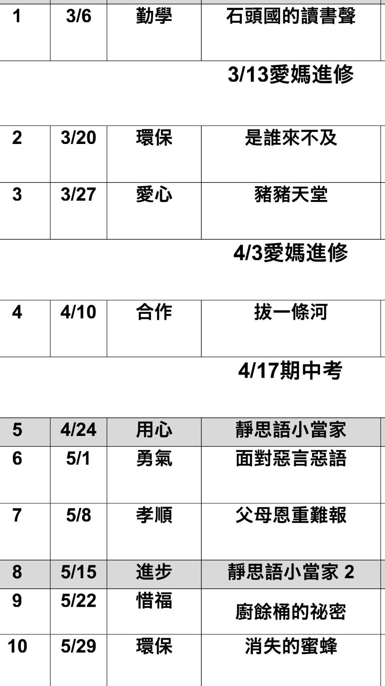

Slide 16
本學期請爸爸、媽媽配合的事項
每週二、五有體育課，請著穿運動服和運動鞋到校。
開水勝於任何飲料，請鼓勵孩子多喝開水。
勿做「快遞郵差」，以養成孩子做好自己該做的事的良好習慣。每日就寢前，務
必要求寶貝準備好隔日的課本、作業、學
用品。

Slide 17
本學期請爸爸、媽媽配合的事項
「多做多得，少做少得」，請不要擔心寶貝會做不好，要相信他們的能力。期待他們在新的
學期裡能做一個認真、負責、熱心服務、主動
關懷他人，且生活力滿分的好孩子。
請傾聽孩子分享生活中人事物及課程的內容、心得，並一起討論。給孩子一個發言的機會，如此可訓練及了解孩子的思維與見解外，還可培養增進親子感情。

Slide 18
本學期請爸爸、媽媽配合的事項
請家長多利用學校網站可查詢校內重要行事及班級網頁。
http://www.mhups.tp.edu.tw/index.php
對孩子的告知若有疑問，請隨時和站在第一線教學現場的老師電話熱線， 在最短、最快的時間內，做最正面、有效的妥善處理，共同創造學生、家長和師長彼此之間的三贏局面。

Slide 19
本學期重要活動
9月3日 開學典禮
9月6日 量身高體重 檢查視力、頭蝨
9月3日～10月5日 四年級游泳課程
9月8日 學校日
9月12日 蟯蟲檢查
9月17日 防災演練

Slide 20
本學期重要活動
107年9月17日〜9月19日校內美術比賽收件
107年9月21日 國家防災日
107年9月27日 安全教育宣導
107年9月27日 尿液初檢
107年10月4日 無塑小尖兵宣導
107年10月8日 世界兒童畫展收件

Slide 21
本學期重要活動
107年10月9日 尿液複檢
107年10月11日、10月12日 健康檢查
107年10月18日 性平教育宣導
107年10月30日 期中評量 國、自
107年10月31日 期中評量 數、英、社
107年11月5日 〜11月17日 校內田徑賽

Slide 22
本學期重要活動
107年11月13日 校外教學
上午：新兒童樂園 下午：藝育深遠
107年11月17日 體育表演會
(11/19補假一天)
107年11月29日 流感疫苗注射
107年12月17日 口腔衛生牙線教學

Slide 23
本學期重要活動
107年12月20日 補行上課日(補週一課程)
107年12月20日〜 12月27日
會長盃四年級排球賽
107年12月31日 調整放假日(108/01/01)
108年1月10日 期末評量 國自
108年1月11日 期末評量 數英社

Slide 24
本學期重要活動
108年1月18日 休業式
108年1月19日 放寒假

Slide 25
評量
國語評量方式
1.期中、期末考佔學期成績百分之三十。
2.平時成績佔學期成績百分之七十。
評分項目：習作、各本作業本、平時
考、上課表現(小組討論及發
表、個人發表) 。
孩童須訂正之處，煩請家長嚴格督促，並簽上您的名字，謝謝。

Slide 26
評量
數學評量方式
1.期中、期末考佔學期成績百分之三十。
2.平時成績佔學期成績百分之七十。
評分項目：習作、平時考、上課表現(小
組討論及發表、個人發表) 。
孩童須訂正之處，煩請家長嚴格督促，並簽上您的名字，謝謝。

Slide 27
評量
社會科評量方式
1.期中、期末考佔學期成績百分之三十。
2.平時成績佔學期成績百分之七十。
評分項目：習作、學習單、平時考、上課表
現(小組討論及發表、個人發表)。
孩童須訂正之處，煩請家長嚴格督促，並簽上您的名字，謝謝。

Slide 28
評量
綜合活動評量方式
1. 學期成績佔百分之百。
2.評分項目：暑假作業、兒童朝會、晨光
時間、打掃、輔導專欄、主題
學單、體表會等學習表現和學
習態度、上課表現(小組討論
及發表、個人發表) 。

Slide 29
教學省思
在孩子的成長過程中，
我們不須送給孩子一個豐富的漁市場，但我們必須教孩子如何去尋找最佳的魚場。

Slide 30


Slide 31
散會

